Slide 1
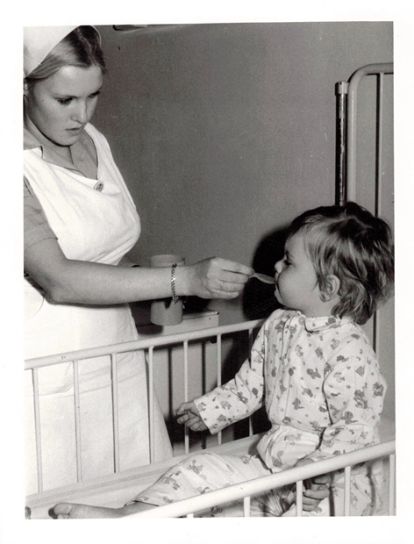
„Všechno bylo jinak“, vzpomíná Bc. Vladimíra Krákorová
Markéta Heřmanová

Slide 2
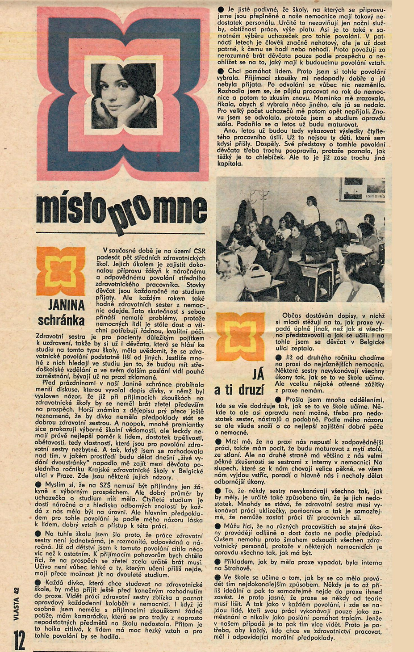
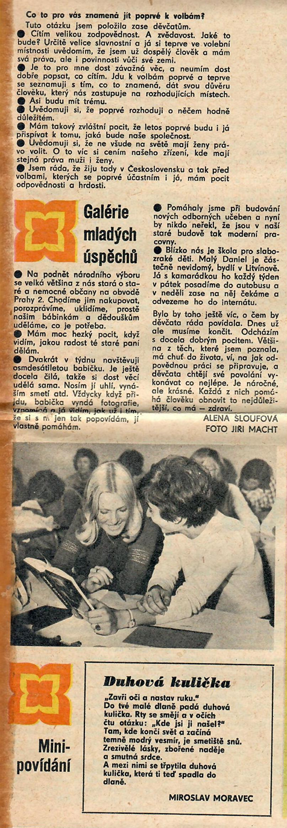
Časopis Vlasta z roku 1977
Vzdělávání na zdravotních školách
Vlaďka na této fotografii vlevo

Slide 3
Maturitní ples a maturitní šerpa
Vlaďka v přední řadě šestá zprava

Slide 4
Maturita z jazyka ruského

Slide 5
….a z chirurgie

Slide 6
…a takhle to dopadlo

Slide 7
Krmení na oddělení kojenců

Slide 8
Pomaturitní specializační studium v Brně

Slide 9
Platový výměr staniční sestry v roce 1990

Slide 10
Tento obrázek jsem si vypůjčila se svolením Heleny Francové z její přednášky nazvané Dia- retro

Slide 11
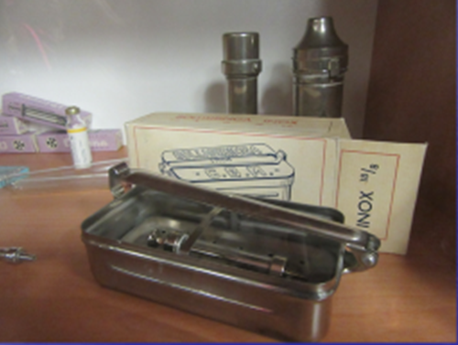
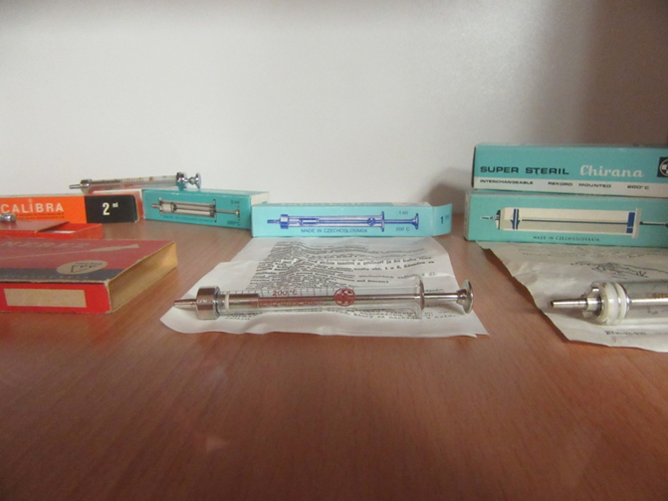
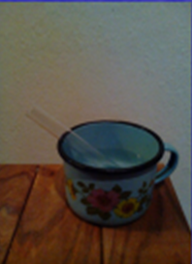
Ještě tři obrázky použité z prezentace Dia retro
Ukázka vyšetření moči
Benediktovým
činidlem
Skleněné inzulínky

Slide 12
Ve funkci vrchní sestry na Klinice dětí a dorostu s panem docentem

